Slide 1

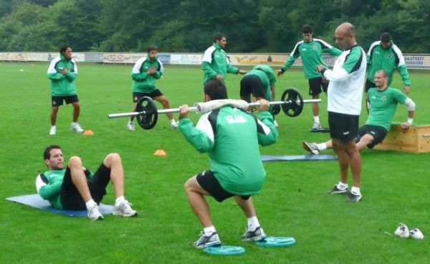




METODOS PARA DESARROLAR LA PREPARACION FISICA EN EQUIPOS DE FUTBOL
METODOS PARA DESARROLLO DE FUERZA
El desarrollo de la fuerza se debe basar sobre todo en la coordinación intra e intermuscular, pero no con un entrenamiento sistemático de la misma, sino primordialmente sobre formas de movimiento.
(correr, saltar, trepar, cuadrupedias, luchas, etc.)

Slide 2

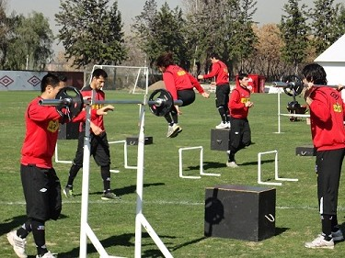
¿QUÉ METODOS PUEDEN UTILIZARSE PARA EL DESARROLLO DE LA FUERZA?
A la hora de establecer una clasificación de los métodos más utilizados en el entrenamiento de la fuerza, encontramos:
-Cargas Máximas.
-Cargas Submáximas.
-Resistencia-fuerza o entrenamiento aeróbico de fuerza (circuitos).
-Isométrico.
-Contramovimientos o Pliometría.
-Isocinético.
-Electroestimulación.

Slide 3
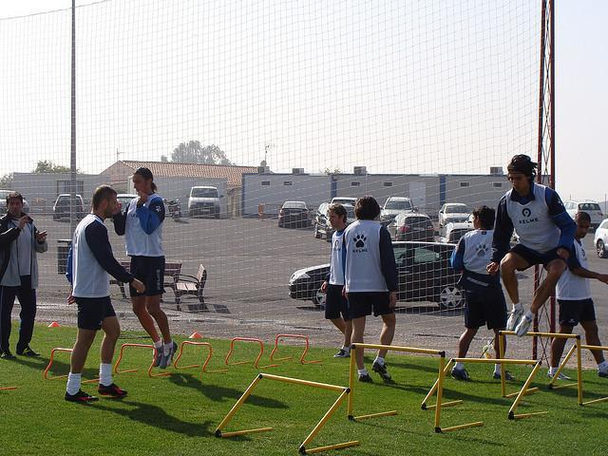
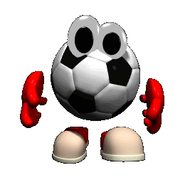
VIDEO INFORMATIVO :
TEXTO

Slide 4
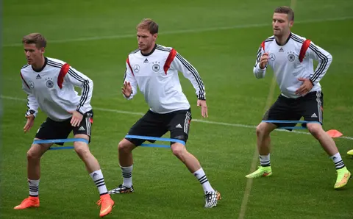
¿QUÉ TIPOS DE FUERZAS SE APLICAN EN EL FÚTBOL?
Fuerza analítica: Aquella fuerza que se produce sin balón, con o sin material externo y con poca movilidad (generalmente en el sitio).
Fuerza especifica:
Se produce con o sin balón y con o sin material externo y trata de reproducir los movimientos específicos del juego o de la posición del jugador en el campo.

Slide 5
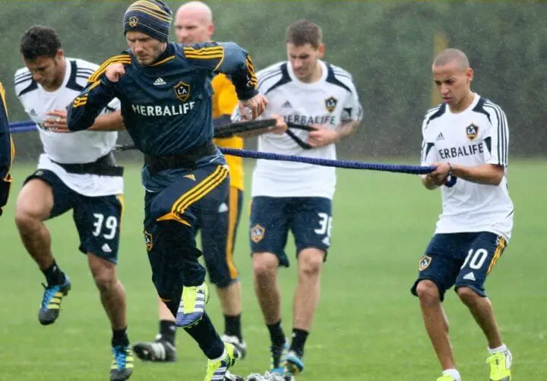
VIDEO INFORMATIVO :
TEXTO

Slide 6


Gracias.

Slide 7



Síguenos en nuestras redes sociales
@Olimpia.Oficial

